Slide 1

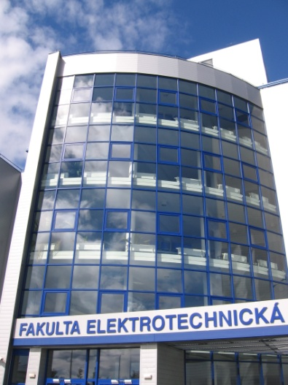
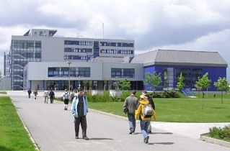
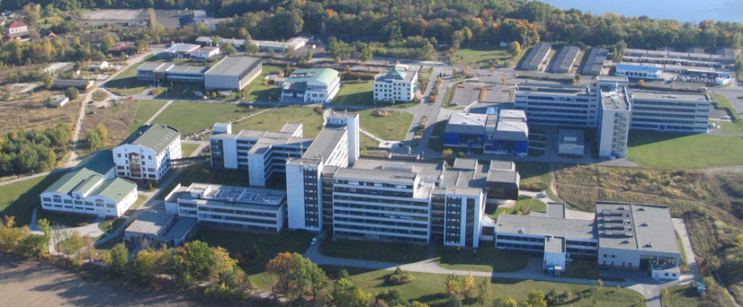
Katedra elektroenergetiky a ekologie

Slide 2
Prvky v systému elektronického zabezpečení objektu

Slide 3
Co si pod tímto pojmem můžeme představit?
Zařízení elektrické zabezpečovací signalizace (zařízení EZS): je soubor čidel, tísňových hlásičů, ústředen, prostředků, poplachové signalizace, přenosových zařízení, zapisovacích zařízení a ovládacích zařízení, jejíchž prostřednictvím je opticky nebo akusticky signalizováno na určitém místě narušení objektu nebo prostoru.

Slide 4
Prvky plášťové ochrany
Magnetické kontakty
Čidla na ochranu prosklených ploch
Mechanické kontakty
Vibrační čidla
Poplachové fólie,tapety,polepy
Drátová čidla
Rozpěrné tyče

Slide 5
Prvky prostorové ochrany
Pasivní infračervená čidla
Aktivní infračervená čidla
Ultrazvuková čidla
Mikrovlnná čidla
Kombinovaná duální čidla

Slide 6
Prvky předmětové ochrany
Otřesová čidla
Čidla na ochranu zavěšených předmětů
Kapacitní čidla

Slide 7
Prvky venkovní obvodové (perimetrické) ochrany
Mikrofonické kabely
Infračervené závory a bariéry
Mikrovlnné bariéry
Štěrbinové kabely
Zemní tlakové hadice
Perimetrická pasivní infračervená čidla

Slide 8
Prvky tísňové ochrany
Veřejné tísňové hlásiče
Skryté tísňové hlásiče
Osobní tísňové hlásiče

Slide 9
Ovládací zařízení
Blokovací zámky
Spínací a propouštěcí zámky
Kódové klávesnice
Ovládací a indikační díly
Kartové ovládání

Slide 10
Poplachové ústředny EZS
Klasické smyčkové ústředny
Ústředny s přímou adresací
Ústředny smíšeného typu
Ústředny s bezdrátovým přenosem signálu od čidel

Slide 11
Poplachové ústředny EZS
Klasické smyčkové ústředny
Ústředny s přímou adresací
Ústředny smíšeného typu
Ústředny s bezdrátovým přenosem signálu od čidel

Slide 12
Signalizační zařízení
Zábleskový maják
Siréna

Slide 13
Čidla speciální
Tlaková čidla
Nášlapné koberce

Slide 14
Přenosová zařízení
Automatické telefonní hlásiče a voliče
Bezdrátová přenosová zařízení

Slide 15
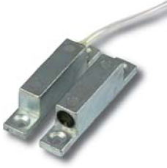
Prvky plášťové ochrany
slouží jak už sám jejich název napovídá k hlídání otevření,popř. destrukce prostupů pláště budovy (oken,vrat,dveří)
Magnetické kontakty
Magnetické kontakty tvoří vždy dvojice dílů – jazýčkový kontakt a permanentní magnet

Slide 16
Prvky prostorové ochrany
Prostorová ochrana tvoří velice dobrou alternativu,popř. doplnění k současně nelepší formě střežení – plášťové ochrany. Základní dělení je na čidla pasivní a čidla aktivní.
V praxi je možné se setkat s několika druhy čidel pohybu. Jedná se o:
Pasivní infračervená čidla (Passive Infra Red – PIR)
Aktivní ultrazvuková čidla (Ultrasonic - US)
Aktivní mikrovlnná čidla (Microwave - MW)
Duální čidla (PIR - US, PIR - MW)

Slide 17
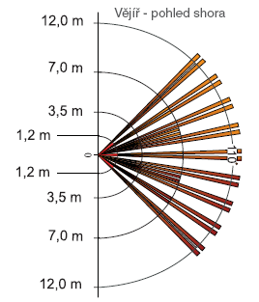
Čidla pasivní – při zjišťování charakteristických rysů napadení pouze registrují fyzikální změny ve svém okolí.
PIR čidla
Jsou založena na principu zachycení změn vyzařování v infračerveném pásmu kmitočtového spektra elektromagnetického vlnění.

Slide 18
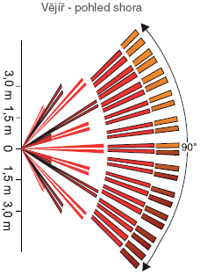
Čidla aktivní – při zjišťování charakteristických rysů napadení vytvářejí své pracovní prostředí aktivním působením na své okolí a detekují změnu takto vytvořeného fyzikálního prostředí.
US čidla
Ultrazvuková čidla využívají část spektra mechanického vlnění nad pásmem kmitočtu slyšitelných lidským uchem. Vysílač vysílá vlnění o stálém kmitočtu. Přijímač přijímá vlnění odražené od překážek v uzavřeném prostoru.

Slide 19
MW čidla
Mikrovlnná čidla vycházejí ze stejného fyzikálního principu jako US čidla,ale v kmitočtovém pásmu elektromagnetického vlnění. Tentokrát se jedná většinou o pásma 2,5 GHz, 10 GHz, 24 GHz.

Slide 20
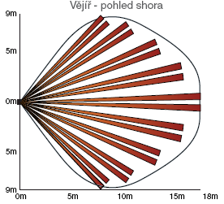
Kombinovaná duální čidla
Jedná se o PIR a US, PIR a MW využívají se v prostorách s výrazným negativním vlivem okolního prostředí, aplikace dvou odlišných fyzikálních principů snižuje riziko falešných poplachů.

Slide 21
Prvky předmětové ochrany
Pro předmětovou ochranu je možno využít řadu prvků určených původně pro jiné účely např. magnetické kontakty, infračervené závory atd. Speciálně pro vlastní střežení trezorových skříní a komorových trezorů byla vyvinuta seismická čidla.
Další specifickou skupinu předmětových čidel tvoří závěsová a polohová čidla na ochranu uměleckých předmětů.

Slide 22
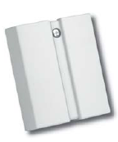
Otřesová čidla
Čidla pracující na principu selektivního zpracování vlnění,jež se šíří pevnými tělesy při jejich mechanickém či termickém opracování. Nejnovější typy využívají při své činnosti digitálního zpracování signálu.

Slide 23
Prvky perimetrické ochrany
Jsou to čidla, která chrání, resp. Signalizují narušení vnějších částí u rozlehlých objektů, komplexů budov nebo továren na samostatném pozemku. Existuje řada druhů čidel na různých fyzikálních principech, z nichž každé je určeno pro odlišnou povahu chráněného pozemku. Zařízení se liší podle účelu nasazení a podle stupně důležitosti zabezpečení. Výběr vhodné varianty střežení venkovního perimetru tedy musí vycházet z důkladné znalosti zabezpečovaného objektu. Často se kombinuje systém perimetrické ochrany se systémem průmyslové televize (CCTV).

Slide 24
Mikrovlnné bariéry
Prvkem perimetrické ochrany je mikrovlnná bariéra. Jedna se o vytvoření elektromagnetického pole mezi vysílačem a přijímačem. Vznik osoby do detekční zóny způsobí porušení elektromagnetického pole. Mikrovlnný svazek je zde rovněž modulován pro zvýšení odolnosti proti rušení cizími zdroji elektromag. vlnění. Typický tvar mikrovlnného svazku je elipsoid s výrazným poměrem velké osy a malé osy,kdy tento poměr vzrůstá se zvětšením vzdálenosti mezi vysílačem a přijímačem.
Výhodou mikrovlnných bariér je značný dosah, cca 200 – 300m.

Slide 25
Zemní tlakové hadice
Dalším druhem venkovních čidel je hydraulické podzemní čidlo známé pod názvem GPS (Ground Perimeter System). Jedná se o diferenciální tlakové čidlo jehož základem jsou paralelně položené dvě pružné hadice v rozteči cca 1m po celém obvodu pozemku. Tyto hadice napuštěné nemrznoucí kapalinou působící jako prostředí pro přenos změn tlaku, vyvolaného vnějším podmětem z okolí, až do místa vyhodnocení. Změny tlaku jsou vyhodnocovány v diferenciálním tlakovém čidle a převáděny na elektrický signál.
Další elektronické vyhodnocování signálu účinně omezuje falešné poplachy způsobované hluky z okolí mimo koridor, např. silniční dopravou,vlaky atd.. Délka jednoho úseku může být až 200.

Slide 26
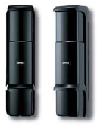
Infračervené závory a bariéry
Nejrozšířenějším druhem venkovních obvodových čidel jsou infračervené závory. Mezi přijímací a vysílací stranou probíhá jeden či více infračervených paprsků. Při přerušení jednoho z nich dochází na přijímací straně k vyhodnocení a vyhlášení poplachu. Pro zvýšení odolnosti proti cizím zdrojům světla pracují infrazávory v pulzním režimu.

Slide 27
Prvky tísňové ochrany
Slouží k ochraně zaměstnanců a veřejnosti v případě přímého ohrožení. Hlášení do místa,odkud může být poskytnuta pomoc, je vyvoláno buď přímým manuálním aktem, nebo zprostředkovaně při definovaném způsobu manipulace.

Slide 28
Ovládací zařízení
Klávesnice se používají jako ovladače systémů pro otevírání dveří, ovladače elektronických zabezpečovacích systémů a všude tam, kde je třeba blokovat elektrický obvod znalostí číselného kódu. Veškeré funkce a kódy klávesnice se volí tlačítky. Při instalaci lze zvolit jeden ze tří režimů provozu klávesnice.

Slide 29
Čtečka Dallas čipů ve vypínači TANGO pro 20 uživatelů
Čtečka Dallas čipů vestavěná do vypínače TANGO s NO/NC výstupem určená pro max. 20 uživatelů. Je vhodná pro ovládání sytému EZS nebo pro autonomní kontrolu stupu. Indikaci provozních stavů zajišťuje dvoubarevná LED dioda a vestavěný bzučák.

Slide 30
Poplachové ústředny EZS
Ústředna elektrické zabezpečovací signalizace je zařízení které:
Přijímá a vyhodnocuje výstupní elektrické signály od čidel EZS.
Ovládá signalizační,přenosová,zapisovací a jiná zařízení, která indikují narušení.
Napájí čidla a další prvky EZS elektrickou energií.
Pomocí elektromagnetických nebo kódových zámků,popřípadě vlastních ovládacích klávesnic,umožňuje uvedení celého systému EZS nebo jeho částí do střežení a do stavu klidu.
Umožňuje diagnostiku systému.

Slide 31
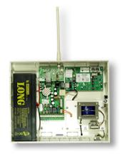
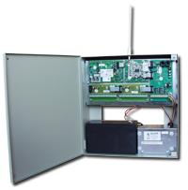
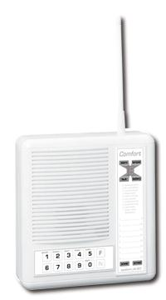
Mezi nejpoužívanější ústředny patří ústředny s bezdrátovým přenosem od čidel.
Ústředna elektrické zabezpečovací signalizace je zařízení které:
Nejčastěji pracují v pásmu telemetrie (433 MHz) s výkony okolo 10mW. Jedná se tedy o vysílací zařízení, které spadá pod působnost legislativy. Přenos poplachového signálu od čidel je nejčastěji 8bitový, kódovaný a adresa čidla je 4 bitová.Vlastní dosah je ve volném prostředí 100 – 200m.Napětí je hlídáno a podle provedení buď dojde při poklesu napětí k místní akustické signalizace nebo je tato informace přenášena do poplachové ústředny.

Slide 32
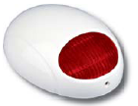
Signalizační zařízení
Vnitřní interiérové sirény mají vysoký pronikavý zvuk a jejich hlavním cílem je odradit pachatele. Ze zkušenosti vyplývá, že pokud je pachatel překvapen ječivým zvukem sirény, ve většině případů se dá okamžitě na útěk.
Venkovní sirény mají naopak za úkol v případě poplachu přilákat pozornost sousedů nebo kolemjdoucích. K tomu účelu bývá výkonná siréna doplněna intenzivním blikačem. Protože venku umístěná siréna může být lehce zranitelná, je při jejím výběru nutné dbát na důkladné mechanické provedení.

Slide 33
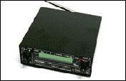
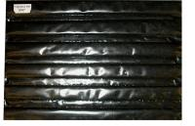
Čidla speciální
Ultrarychlý vyhodnocovací systém odhalí vnesený nebo dálkově aktivovaný odposlech i v podmínkách vysokofrekvenčního pole místních rozhlasových a televizních vysílačů. Hlavní funkcí je ultrarychlý scanning, kde je v 6-ti sekundových intervalech každý aktuálně přijímaný signál porovnán s původním záznamem zkontrolovaného „čistého“ spektra. Přítomnost nového signálu je indikována tříúrovňovou poplachovou signalizací a zároveň je nový signál zapsán do samostatné poplachové paměti. Systém předpoplachu, poplachu a minulého poplachu, doplněný přehlednými časovými údaji, dostatečně eliminuje falešné poplachy vzniklé činností různých legálních vysílání, jako například radiových sítí, bezdrátových telefonů, vozidlových a leteckých stanic, atd.

Slide 34
Přenosová zařízení
GSM pager / automat s GSM modulem Siemens TC35 vhodný například pro přenos informací z EZS, ovládání spotřebičů dálková regulace veličin atd.
Dvoulinkový stolní PCO s podporou celkem 19-ti nejrozšířenějších komunikačních formátů. Vyniká vysokou spolehlivostí a lze jej podle potřeb rozšiřovat až do celkové kapacity 30 tfl.

